Slide 1
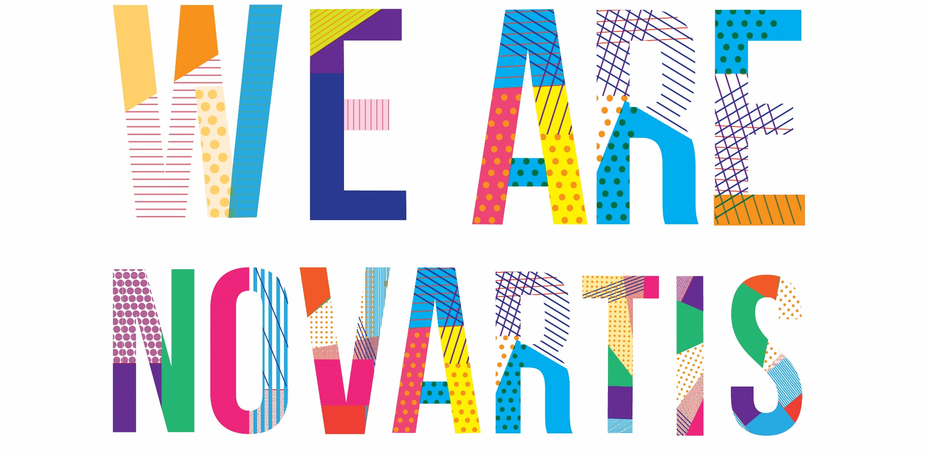
Town Hall
Bratislava
December 05, 2016

Slide 2
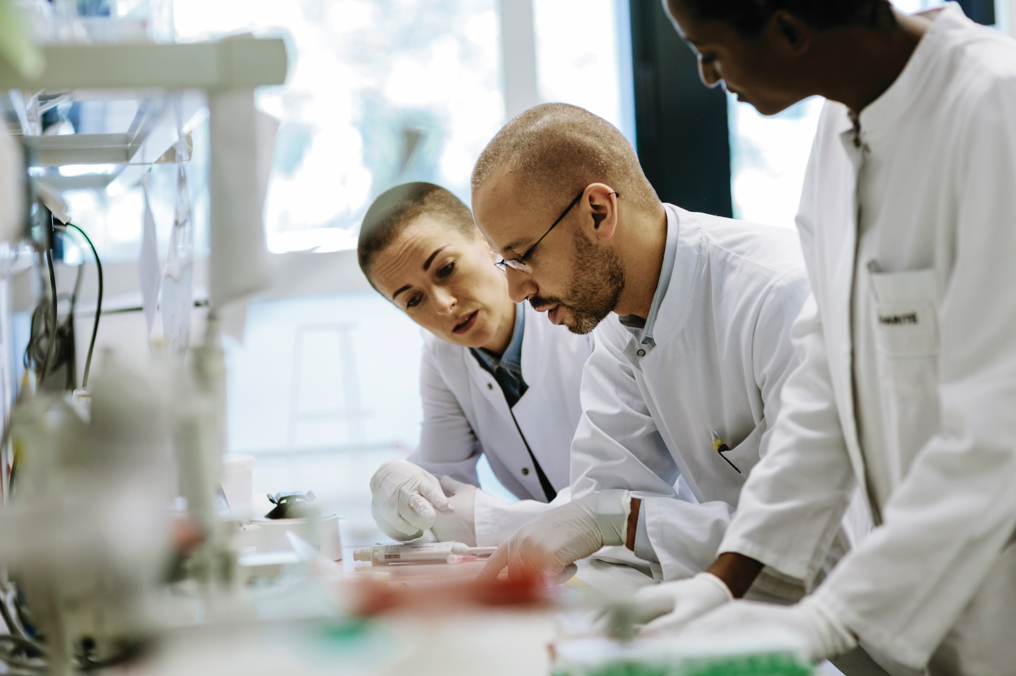
Our Values, Our Culture :
Naša kultúra, naše hodnoty:
Inovácia
Kvalita
Spolupráca
Výkon
Odvaha
Integrita
Innovation,
Quality
Colaboration Performance Courage
Integrity

Slide 3
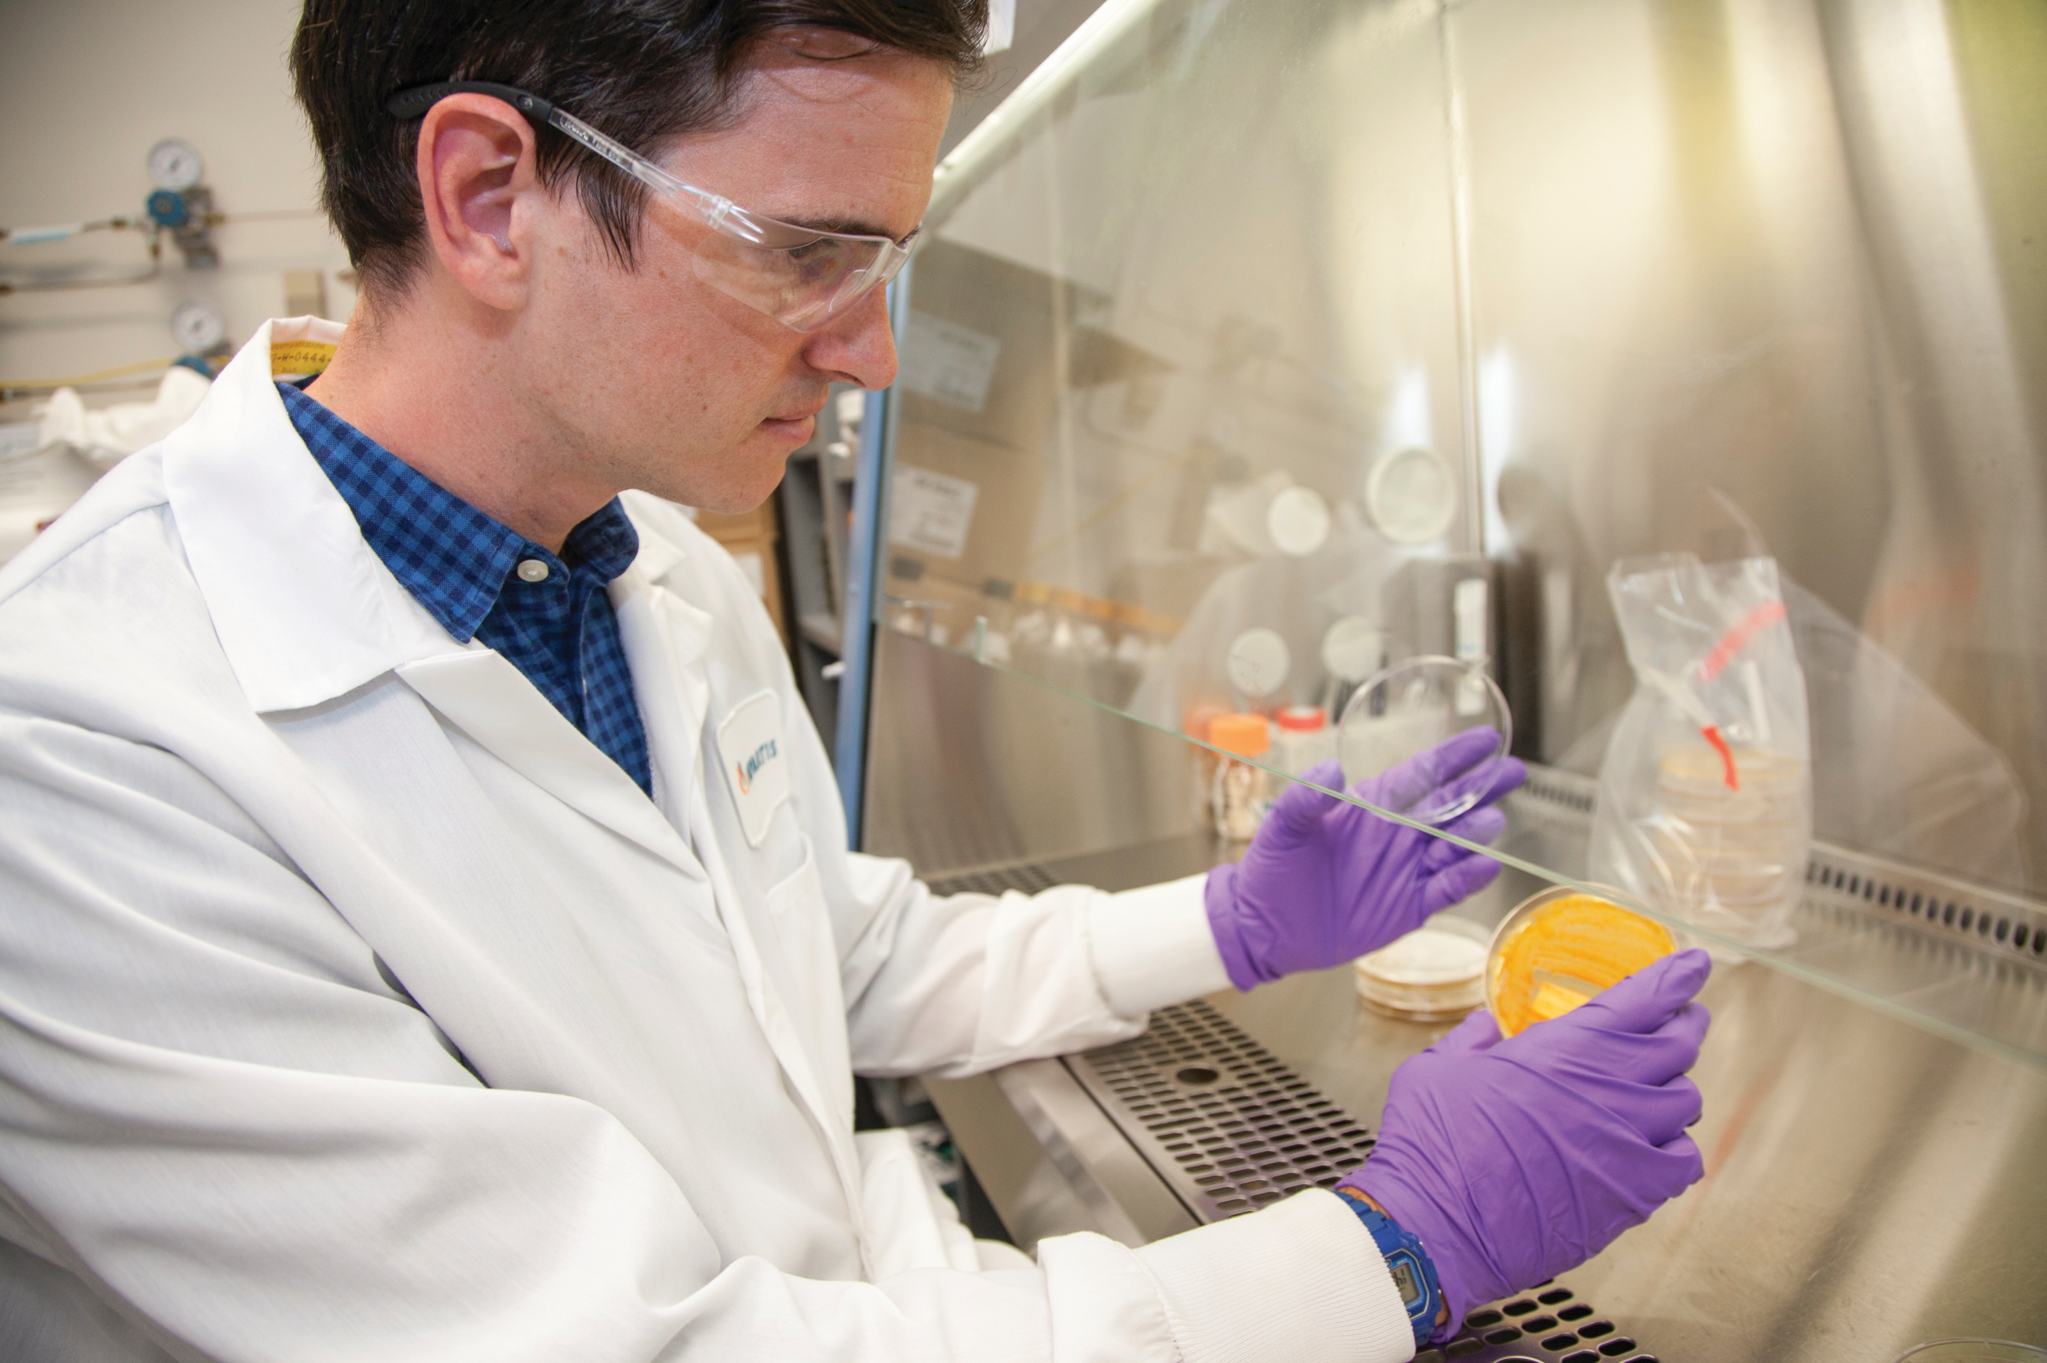
... And our culture is reflected in everything we do
... A naša kultúra sa prejavuje vo všetkom, čo robíme

Slide 4
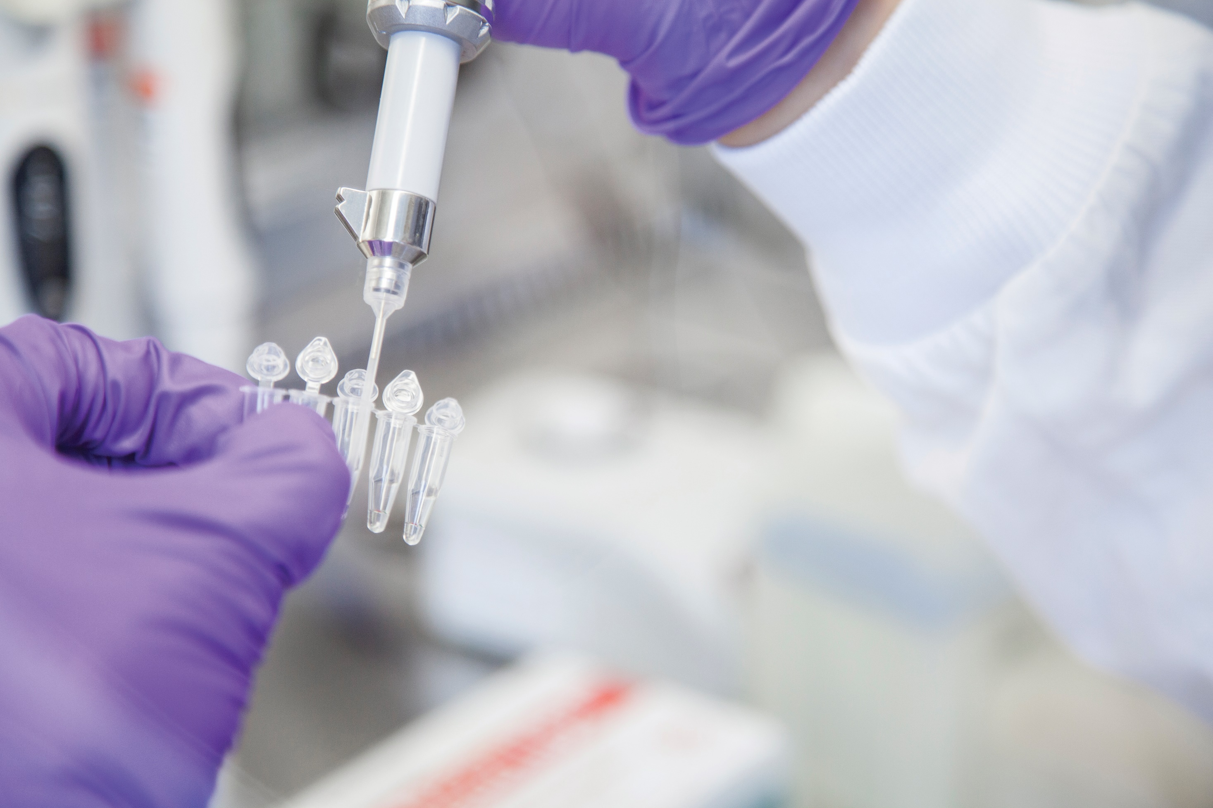
Never satisfied with the status quo, ...
...always thinking what´s next
Nikdy sa neuspokojíme so súčasným stavom,...
...vždy myslíme na to, čo bude ďalej

Slide 5
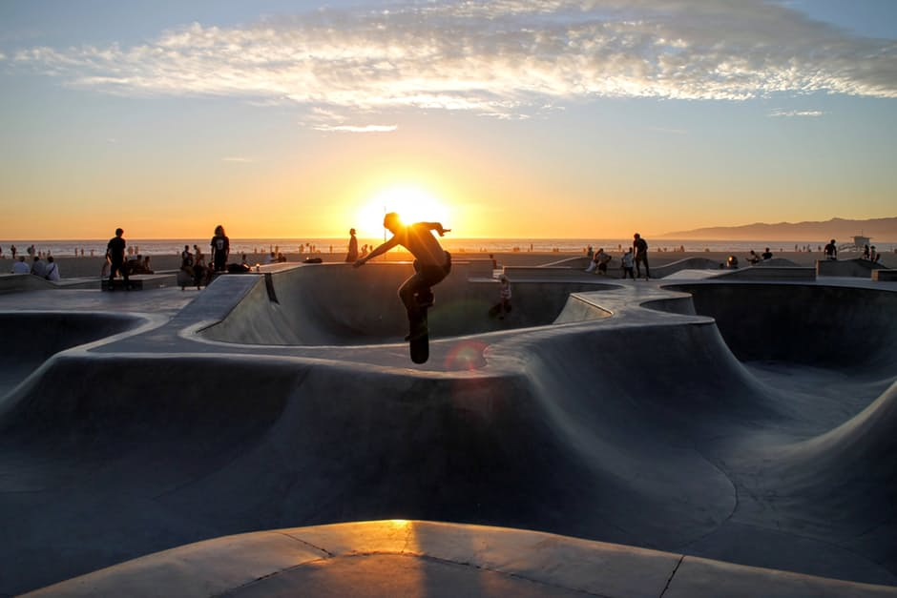
We are passionate about what we do
Sme zapálení pre to, čo robíme
a všetko, čo robíme, robíme svojim srdcom
and everything we do, we do with our hearts

Slide 6
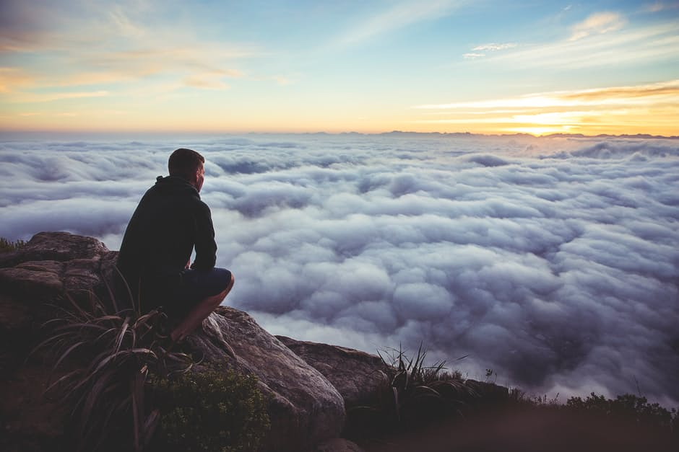
We look to tomorrow
to get inspired today
Pozeráme sa do budúcnosti,
aby sme inšpirovali súčasnosť

Slide 7
What inspires us today?
Čo nás inšpiruje dnes?

Slide 8
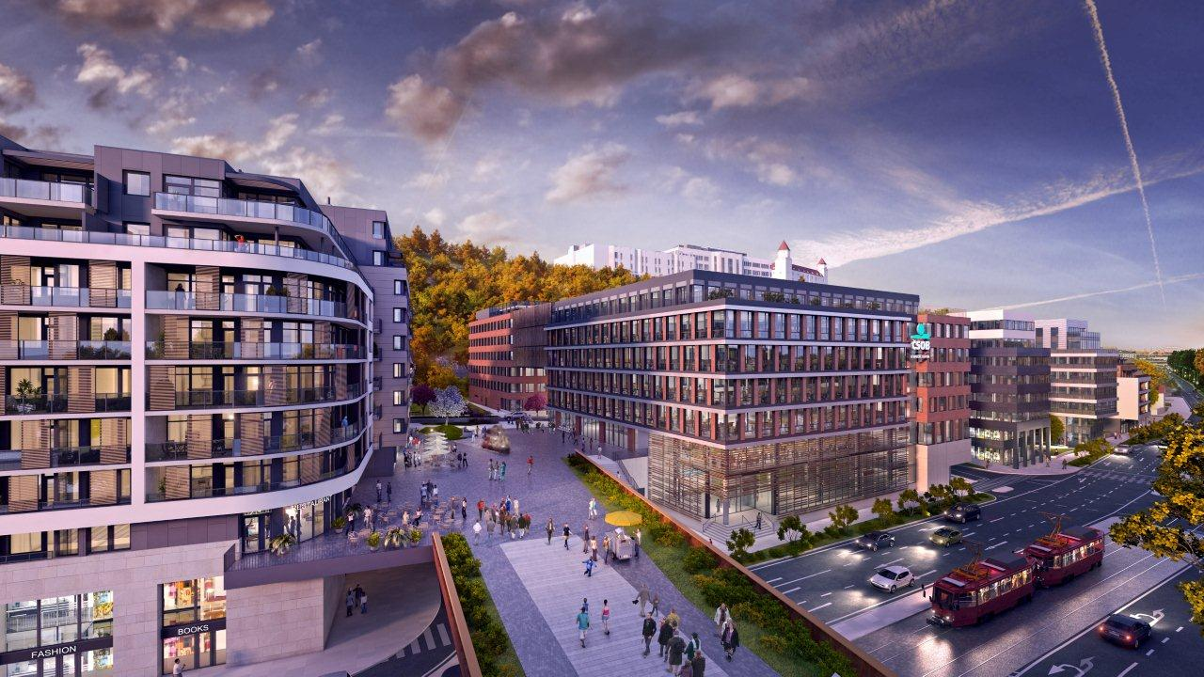
Welcome to our Zuckermandel new offices

Slide 9
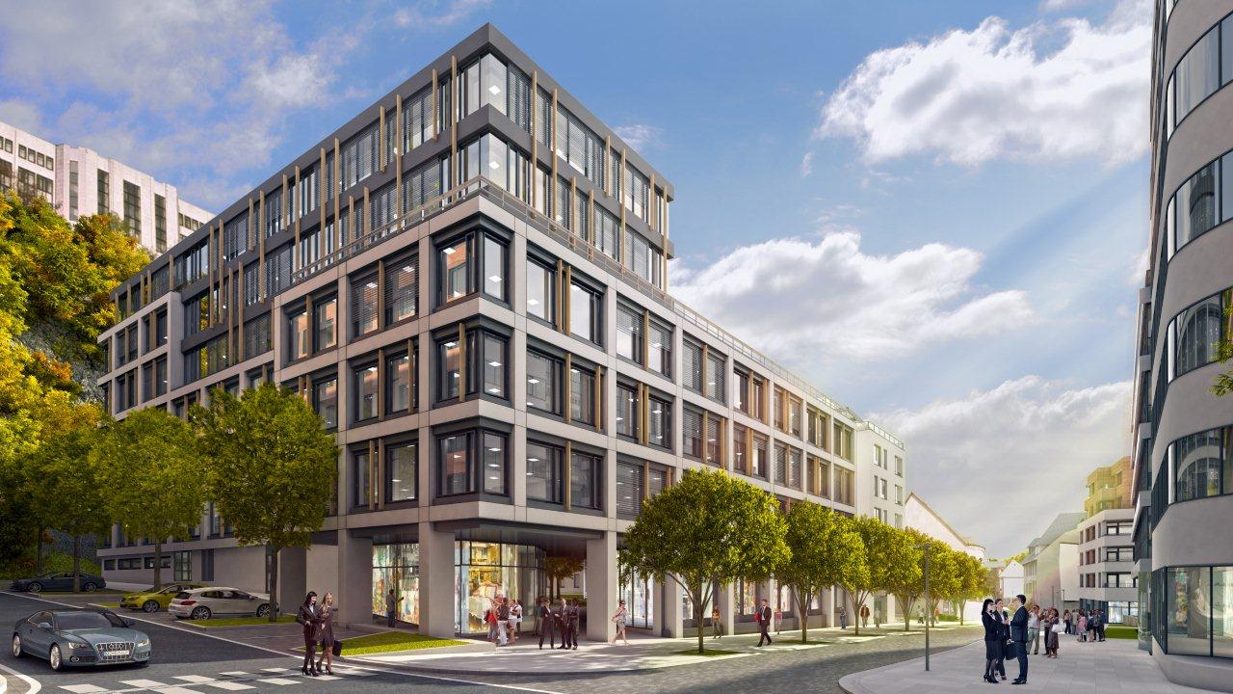
In the center of Bratislava
V centre Bratislavy

Slide 10
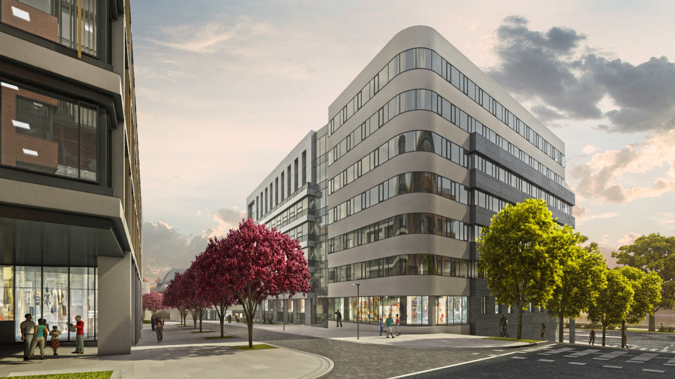
We want to be a best company with best people on the best place
Chceme byť tá naj najlepšia spoločnosť, s tými najlepšími ľuďmi a na tom najlepšom mieste

Slide 11
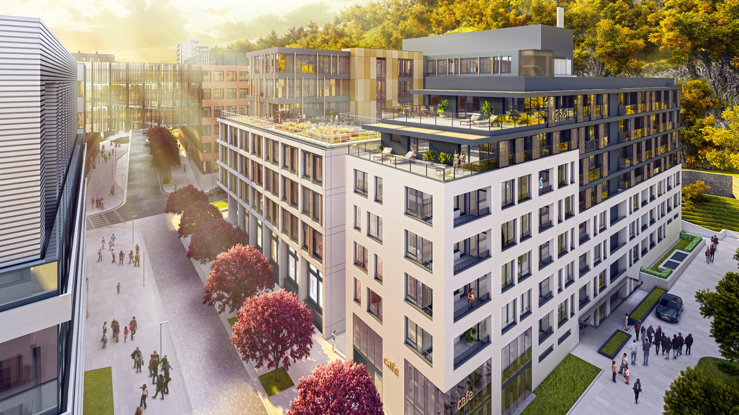
Extraordinary place for work
Výnimočné miesto na prácu

Slide 12
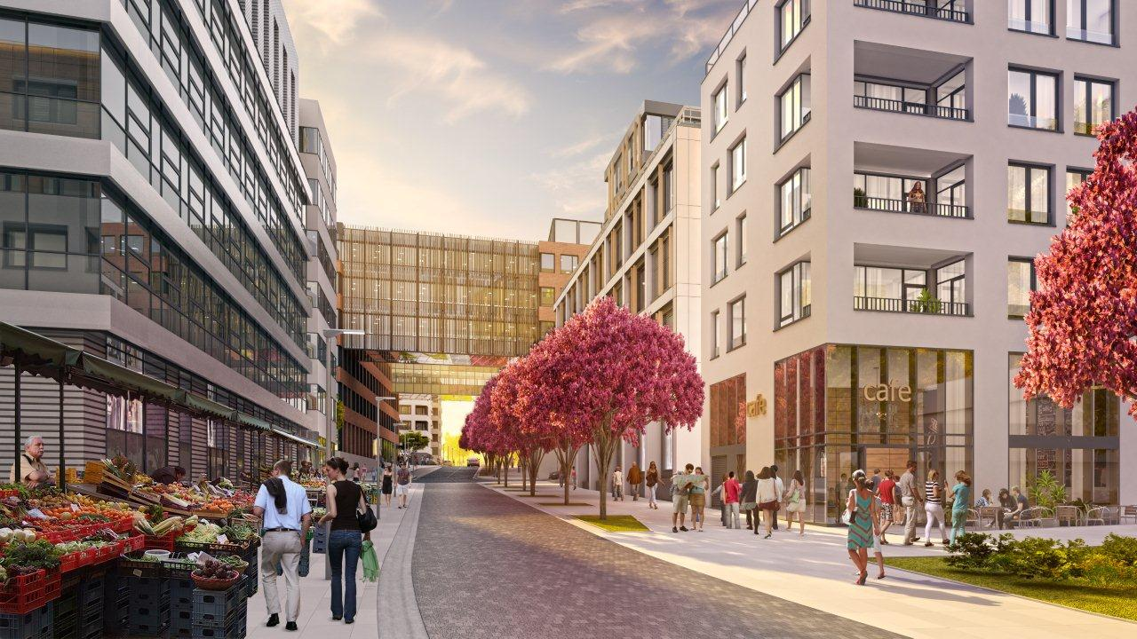
Effective, beloved and inspirational place for creating values
Efektívne, obľúbené a inšpiratívne prostredie na vytváranie hodnôt

Slide 13
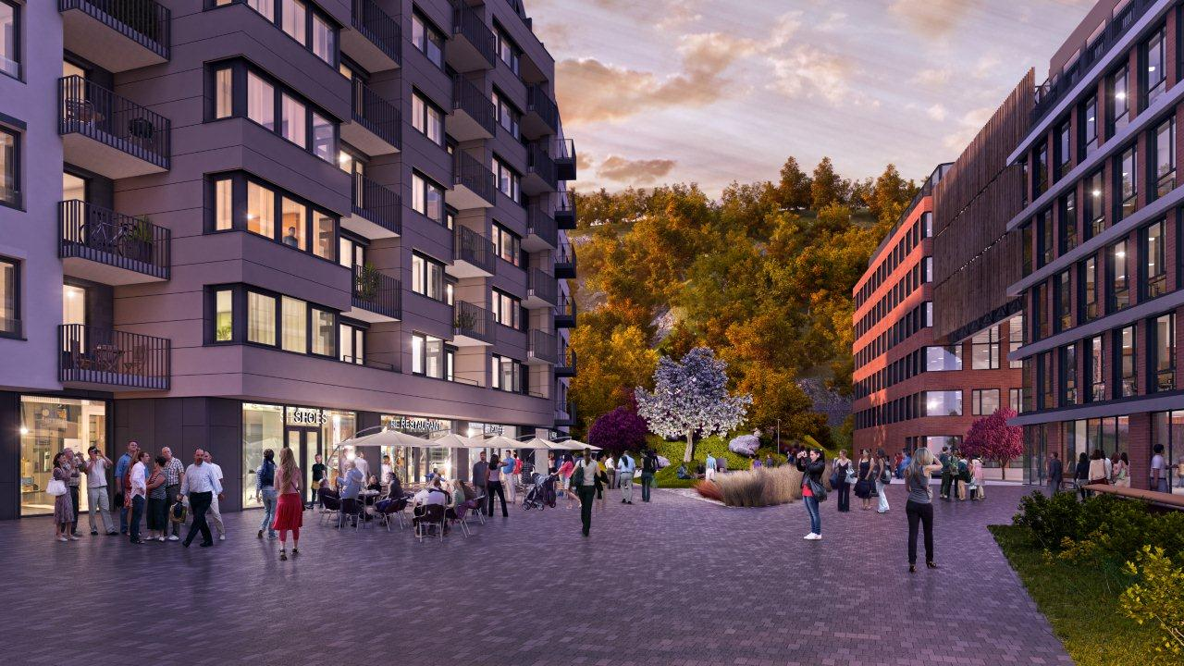
The right place for the inspirational company which wants to be in the first line...
To správne miesto pre inšpiratívnu spoločnosť, ktorá chce byť v prvej línii

Slide 14
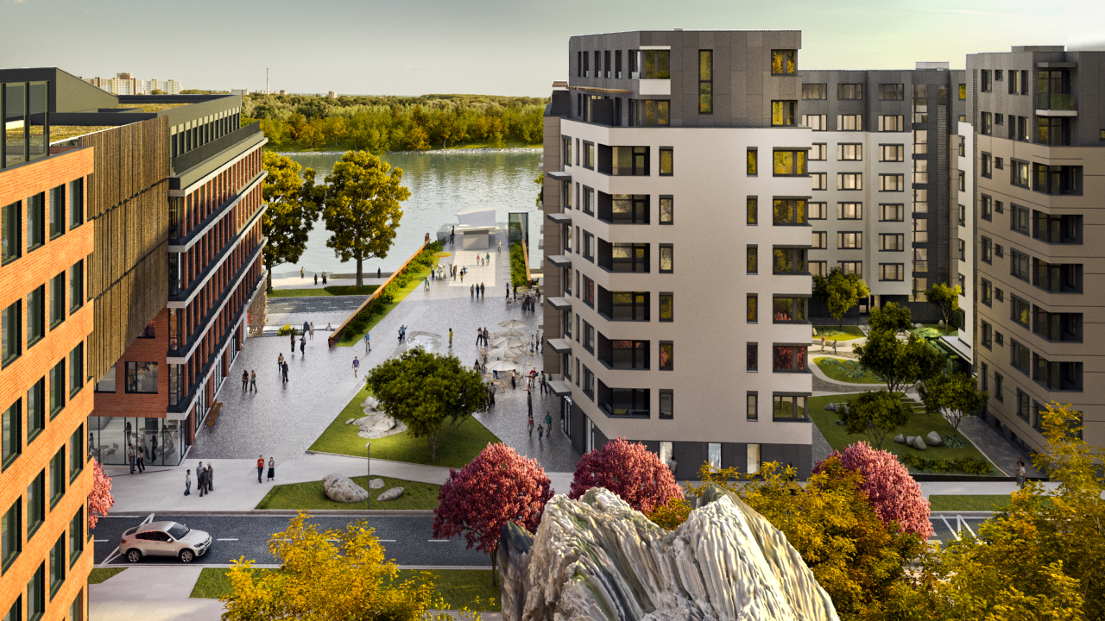
The best is still to come,...
Let´s go for it
To najlepšie ešte len príde,...
Poďme za tým

Slide 15
The small step for the mankind but the big step forward for Novartis Slovakia

